Slide 1
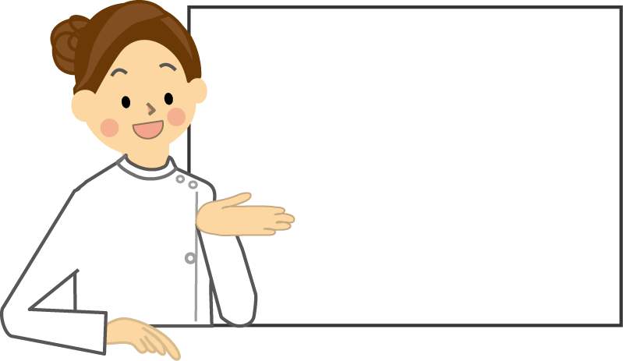
一般用医薬品（ＯＴＣ医薬品）あります
今月の奉仕品
風邪対策に
おすすめ
年末年始の
体調管理に
写真を
入れてください
写真を
入れてください
写真を
入れてください
ぜひ薬剤師に気軽にご相談ください

